Slide 1


Reunión previa y de homologación
Servicios de ingeniería de diseño, construcción de las obras civiles, instalaciones auxiliares de línea y estaciones, suministro e instalación del sistema integral ferroviario que incluye el material rodante y puesta en marcha de la Línea 2 del Metro de Panamá
09.30-10.03 /2014

Slide 2

ENERGÍA

Slide 3
Energía
CONTENIDO
  Subestaciones de Acometida
  Subestaciones de Tracción
  Línea Aérea de Contacto
  Cables 5 kV, 2 kV.
  Sistema de Pararrayos , Puesta a Tierra y Protección Catódica.
Notes:
Ante Todo, lo expuesto tanto en esta presentación como en el Pliego de Licitación ya sea diseño, fabricación, pruebas y montaje y puesta en marcha de todos los materiales equipos y en definitiva sistemas estará de acuerdo con la última edición de normas en vigor aplicables a dichos temas.

Slide 4
Energía
I. Subestaciones de Acometida

Slide 5
Energía
Principales características
Las principales características para el suministro de Energía de la Línea 2 de Metro de Panamá son:
    Doble acometida en 34.5 o 13.8 Kv (en función del resultado de un análisis justificativo del Proponente sustentado y comparando técnicamente y económicamente las 2 opciones para definir cual es el más recomendable para la Línea 2 de Metro de Panamá, teniendo en cuenta, el cualquiera de los casos, la fase futura).
Notes:
La principal característica para el suministro eléctrico será una doble acometida en 34.5 kV, aún así también se deberá presentar un estudio técnico y económico de un suministro de energía en 13.8 kV.
El análisis de elección del tipo de suministro en las diferentes tensiones estará sustentado y comparando tanto técnicamente como económicamente con las 2 opciones presentadas definiendo cual será el más recomendable para la Línea 2 de Metro de Panamá. Hay que tener en cuenta, el cualquiera de los casos, la fase futura.
El sistema

Slide 6
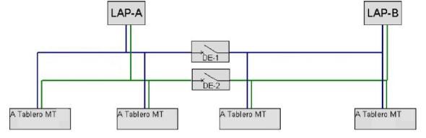
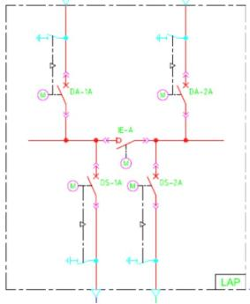
Energía
Esquemas tipo
Notes:
Esquemas tipo del sistema de acometida.

Slide 7
Energía
Generalidades
El esquema empleado será el de anillo abierto, con dos (2) o más acometidas (según estime el estudio técnico y la potencia utilizada) y teniendo en cuenta la segunda fase de la Línea 2 de Metro de Panama.
El suministro de energía se realizará en forma radial a partir de tableros de distribución de MT que alimentarán a una “barra seccionada” a través de un interruptor de enlace o acoplamiento que en operación normal, el interruptor de enlace o acople estará normalmente abierto (NA).
En caso de falla de alguno de los alimentadores la otra línea suministrará los requerimientos eléctricos de todos los servicios de la Línea 2 de Metro de Panamá sin limitación alguna.
Notes:
El esquema eléctrico será en anillo abierto.
Dos acometidas como se ha mencionado anteriormente.
La distribución será con “barra seccionada”
En caso de falla, cualquiera de los dos alimentadores que quede en servicio prestará todos los servicios a la Línea sin limitación alguna.

Slide 8
Energía
Generalidades
El sistema integrará las siguientes instalaciones:
    Subestaciones de Tracción (SET).
    Transformarán la energía rectificada o convertida a corriente continua, tensión nominal 1.500 VDC.
    Subestaciones de Pasajeros (SEP)
    Transformarán la energía a nivel de utilización de 480/277 , 208/120 y 240/120 VAC para Equipos y Servicios Auxiliares de Estaciones, Patios y Talleres y demás edificios e instalaciones auxiliares.
    El mando de los equipos se realizará de tres formas distintas:
      Local, manualmente desde el propio equipo.
      Local, desde la caseta de mando en la Subestación.
      Remoto, desde el Centro de Control de Operaciones (CCO) a través del SCADA
    Los cuartos destinados a la ubicación de los equipos estarán dotados de equipos de clima para mantener unas condiciones optimas de temperatura.
Notes:
El sistema integrará las siguientes instalaciones:
SET – Transformando la energía a 1.500 VDC para el sistema de catenaria
SEP – Transformando la energía a 480/277, 208/120 y 240/120 VAC para servicios auxiliares.

Slide 9
Energía
Cables Media Tensión
    La distribución se realizará en circuitos dimensionados para cada uno de ellos.
    Cada subestación contará con dos circuitos de alimentación, pero se alimentará por uno de ellos.
    Los cables tendrán la capacidad suficiente para evitar las caídas de tensión por encima de lo permitido por la normativa internacional y normativa eléctrica en vigor y de lo previsto en los disyuntores extra-rápidos de las subestaciones.
    El material del conductor será de Aluminio (AL) o Cobre Electrolítico (Cu), cumpliendo con la normativa indicada en el “Tomo II. Equipamientos. II.3.1. Subestaciones”
    Para detectar de forma ágil y rápida cualquier falla eléctrica en cualquier fase de los buses, se instalarán detectores de falla para cable forrado.
Notes:
Se dimensionarán para la distribución de la MT para cada uno de los circuitos.
Deben soportar cdt por encima de lo permitido por normativa.
El material será cobre o aluminio.
Se dotarán de detectores de falla.

Slide 10
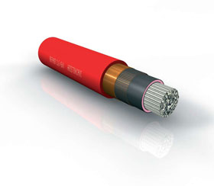
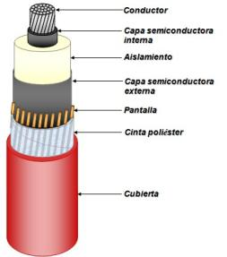
Energía
Cables Media Tensión
Notes:
Composición del cable

Slide 11
Energía
Sistema de protección, medición , comunicación y control.
    Todos los equipos ubicados en Subestaciones de Acometida deben tener la capacidad de enviar y recibir datos que serán recogidos por el SCADA a través del sistema de Telemando de Energía, integrado por un control distribuido en cada Subestación a través de dispositivos de campo controlados por un PLC (Programador Lógico de Control).
    El objetivo principal será la representación en pantalla del esquema unifilar y su estado en “tiempo real” con el fin de identificar y aislar selectivamente las fallas de forma fácil y rápida para seguir operando con un servicio óptimo.
    Las protecciones deben estar coordinadas con las protecciones “aguas arriba” de las compañías operadoras, asegurando la confiabilidad de protección evitando falsos disparos o disfunciones.
    Se realizará la instalación de los equipos necesarios para la medición de todos los parámetros eléctricos del sistema de alimentación en las LAP. Las señales podrán ser monitoreadas y registradas en el Sistema SCADA del telemando de Energía.
Notes:
Los equipos deben recibir y enviar datos que serán recogidos por el sistema SCADA.
Las protecciones deben estar coordinadas “aguas arriba” con la compañía suministradora.
Los equipos deben estar equipados para poder realizar la medición de todos los parámetros eléctricos.

Slide 12
Energía
II. Subestaciones de Tracción (SET)

Slide 13
Energía
Principales características
    Las Subestaciones de Tracción (SET’s) tienen la función de transformar y rectificar por medio de puentes rectificadores, la tensión de alimentación (ya sea en 34.5 kV sistema preferente o en 13.8 kV) a tensión nominal de 1,500 VDC para la alimentación de la Línea Aérea de Contacto.
    Las SET’s se distribuirán a lo largo de la Línea 2, en áreas y locales específicos dentro de las estaciones (o anexas a ellas según Proyecto).
    En las estaciones finales o de extremo se instalarán SET’s.
    Las SET’s estarán equipadas con un transformador – doble rectificador (dodecafásico).
    Ante la desconexión de alguna de las subestaciones, debido a cualquier tipo de falla en la misma, el servicio de trenes debe mantenerse sin alteraciones. Esto supone que las SET’s colateral (a la SET desconectada) debe tener la capacidad suficiente para suministrar la energía requerida por el tramo afectado
Notes:
Estarán equipadas con un transformador – doble rectificador.
Las SET colaterales a cualquier SET que quede desconectada debe tener la capacidad para suministrar la energía requerida por el tramo afectado.

Slide 14
Energía
Principales características
    Cada SET podrá ser aislada por el lado de media tensión, así como por el lado de corriente directa (1.500 VDC), tanto de forma manual como remota por medio del sistema SCADA de Energía.
    Las SET’s deberán ser reversibles, teniendo la capacidad de devolver la energía generada a la Red de Alimentación de las mismas.
    El mando de los equipos se realizará de tres formas distintas:
      Local, manualmente desde el propio equipo.
      Local, desde la caseta de mando en la Subestación.
      Remoto, desde el Centro de Control de Operaciones (CCO) a través del SCADA.
    Los cuartos destinados a la ubicación de los equipos estarán dotados de equipos de clima para mantener unas condiciones optimas de temperatura.
    Todos los equipos dispondrán de enclavamiento mecánico.
Notes:
El mando de los equipos será:
Local, desde el propio equipo
Local, desde la caseta de mando de la SET
Remoto desde el CCO.
Los cuartos estarán dotados de equipos de clima para obtener unas condiciones optimas de temperatura para los equipos.

Slide 15
Energía
EQUIPOS
    Los componentes principales con los que se equipará las SET’s serán:
      Tablero de Distribución de Media Tensión.
      Transformador – Doble Rectificador.
      Tablero Principal en Corriente Directa (Switchgear 1,500 VDC).
      Cargador y Banco de Baterías.
      Gabinete de Control.
      Enlaces entre rectificadores y transformadores.
    La potencia de los equipos de cada SET será de la capacidad adecuada conforme al estudio técnico (simulación) y que tendrá en cuenta las situaciones degradadas que se puedan dar en la Línea en condiciones de régimen permanente y con capacidad de sobrecarga del 150% durante dos horas y 200% durante un minuto (aún después de la sobrecarga de 150% durante dos horas), sin alteraciones ni daños en ningún componente ni equipo de la SET.

Slide 16
Energía
EQUIPOS
    Los transformadores serán de doble devanado secundario con desfase de 30º con capacidad requerida de KVA calculada y avalada por el estudio de simulación.
    La conexión será Delta en el primario y Estrella y Delta en el secundario.
    Del tipo seco, enfriados en aire por convección, devanados en resina con medida de temperatura de los mismos (con sensores RTD), con relevadores de protección térmica.
    Los equipos se instalarán sobre bancadas.
    Los locales destinados a la ubicación de los equipos tendrán una pendiente para evacuación de aguas a través de un sumidero que se encontrará en el punto bajo de los mismos.
    Las protecciones estarán coordinadas para evitar falsos disparos o disfunciones.
    Los Equipos y PLC’s asociados deben brindar en tiempo real los datos de las condiciones de trabajo y eventos de funcionamiento.

Slide 17
Energía
Subestaciones reversibles
    Se planteará, mediante estudio técnico, que subestaciones de tracción (o en su totalidad) deben ser del tipo reversible para devolver la energía regenerada al anillo de distribución de las Subestaciones, aprovechando dicha energía en los distintos servicios auxiliares.
    La instalación debe disponer de un sistema de acumulación para la manipulación de la energía devuelta.
Notes:
Se realizará un estudio técnico para subestaciones del tipo reversible.
La energía regenerada se devolverá al anillo de distribución de las SET.

Slide 18
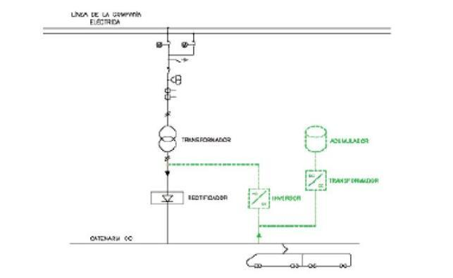
Energía
Subestaciones reversibles

Slide 19
Energía
    La energía devuelta puede ser utilizada en las siguientes aplicaciones:
      Servicios Auxiliares.
      Distintos elementos del sistema (mantenimiento, señalización, comunicaciones, etc).
      Acumularla en dispositivos de almacenamiento embarcados en el tren.
      Acumularla en dispositivos de almacenamiento situados en tierra.
      Acumularla y devolverla a la Red de Metro.
      Etc.

Slide 20
Energía
III. Línea Aérea de Contacto

Slide 21
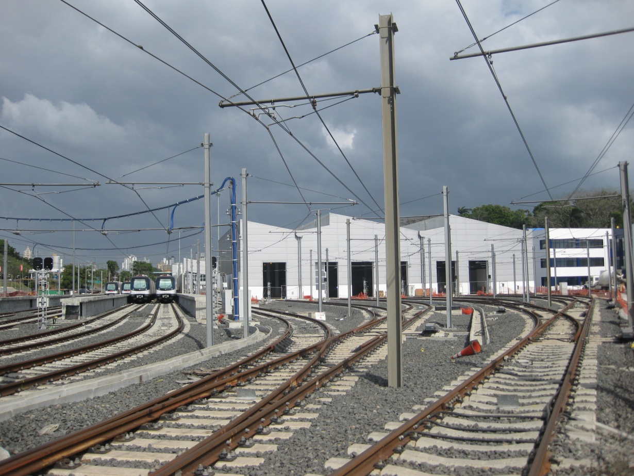
Energía
Generalidades
    El sistema de captación de energía para la tracción del material móvil, Línea Aérea de Contacto, se seleccionará entre los distintos sistemas:
      Patio y Talleres: “Catenaria Tranviaria”.
Notes:
El sistema de catenaria para Patio y Talleres será tipo tranviaria.

Slide 22
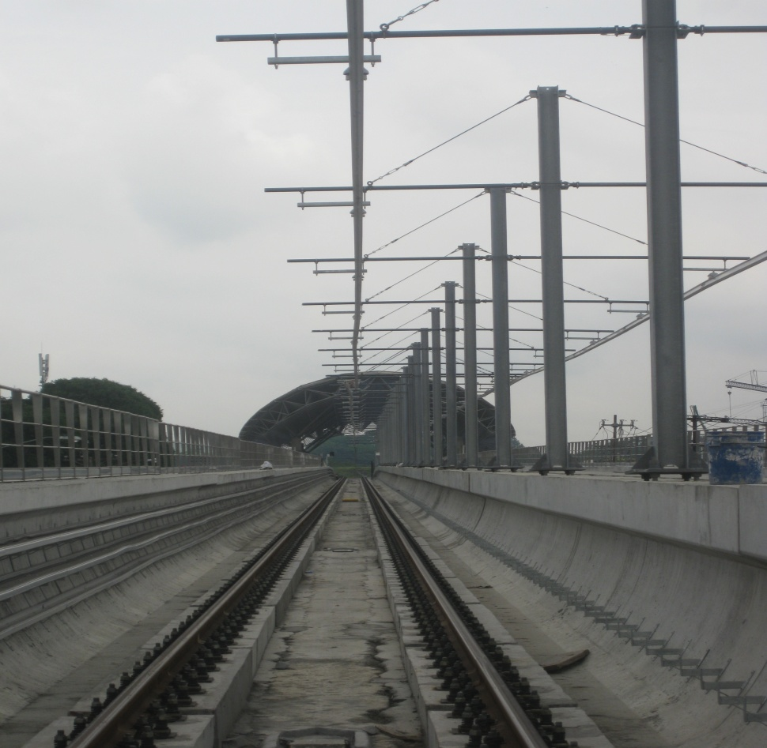
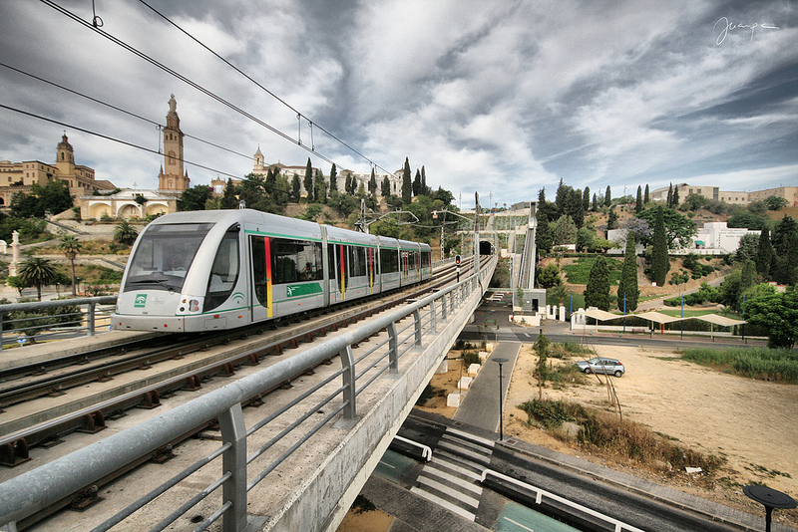
Energía
Generalidades
      Trayecto:
        Catenaria Rígida.
        Catenaria Simple Poligonal Atirantada.
Notes:
En trayecto se podrán proponer tanto la catenaria rígida como la simple poligonal.
Aquí tenemos dos ejemplos de metro con las catenarias mencionadas.

Slide 23
Energía
Catenaria tranviaria.
La catenaria elegida para la captación de corriente en la zona de Patio y Talleres es del tipo tranviaria.
Condiciones a cumplir:
      Se instalará armadura en los postes izados sobre macizos de concreto.
      Se instalará un cable de tierra (guarda) que coserá todos los postes de Patio y Talleres.
      Se realizarán bajadas y conexiones a tierra, independientes, del cable guarda donde proceda según estudio técnico y/o normativa.
      Se instalarán pararrayos (con bajada y conexión a tierra independiente), según estudio técnico y/o normativa.
      Ejecución de grout en todas las bases de los postes.
      Ningún tipo de canalización podrá interferir en la sección calculada del macizo de catenaria.
      En el caso de instalación de pórticos parafiles en cualquier zona de Patio y Talleres, se instalarán bucles aislantes entre catenarias.
Notes:
Se deberán seguir un mínimo de condiciones en el diseño de la catenaria tranviaria.

Slide 24
Energía
PRINCIPALES COMPONENTES DE LA CATENARIA TRANVIARIA.
      Macizos .
      Armaduras y hormigonado.
      Postes.
      Grouts
      Ménsulas aislantes.
      cable de tierra (guarda)
      Pararrayos / Autoválvulas (incluidas las bajadas a tierra).
      Bajada y conexionado de las Puestas a Tierra.
      Hilo de Contacto (incluido montaje de suspensiones tipo Delta)
      Aisladores de sección.
      Sistema de sustentación en naves de Patio y Talleres.
Notes:
Aquí tenemos un listado de los distintos componentes de la catenaria tranviaria

Slide 25
Energía
PRINCIPALES COMPONENTES DE LA CATENARIA TRANVIARIA.
      Retorno. (Tener en cuenta en tipo de Instalaciones de Seguridad instalado en la línea)
      Conexiones.
      Puntos Fijos (en caso que fuese necesario)
      Puntos de inyección.
      Identificación postes y señal peligro de muerte.
      Señales de fin a la tracción eléctrica / fin de trayecto.

Slide 26
Energía
Trayecto: Catenaria rígida / Catenaria simple poligonal
La catenaria que se elegirá para la captación de corriente en trayecto podrá ser:
      Catenaria Rígida
      Catenaria Simple Poligonal Atirantada
Condiciones a cumplir:
      Se instalará armadura en los postes izados sobre macizos de concreto.
      Se instalará un cable de tierra (guarda) que coserá todos los postes de Patio y Talleres.
      Se realizarán bajadas y conexiones a tierra (cada 900 – 1.000 m aprox.), independientes, del cable guarda donde proceda según estudio técnico y/o normativa.
      Se instalarán pararrayos ( cada 900 – 1.000 m aprox., con bajada y conexión a tierra independiente), según estudio técnico y/o normativa.
Notes:
Se deberá seguir un mínimo de condiciones en el diseño, tanto de la catenaria rígida como de la simple poligonal.

Slide 27
Energía
Trayecto: Catenaria rígida / Catenaria simple poligonal
Condiciones a cumplir:
      Ejecución de grout en todas las bases de los postes.
      Ningún tipo de canalización podrá interferir en la sección calculada del macizo de catenaria.
      En el caso de instalación de pórticos parafiles en estaciones o cualquier otro lugar del trayecto, se instalarán bucles aislantes entre catenarias.
      Los aisladores de sección que haya que instalar en las entradas / salidas de las estaciones según sentido de la marcha, se ubicarán en zonas donde el material rodante no esté traccionando (hay que tener en cuenta la posición de los aparatos de vía)

Slide 28
Energía
PRINCIPALES COMPONENTES DE LA CATENARÍA RÍGIDA:
      Macizos
      Armaduras en macizos correspondientes.
      Gewis en viaducto
      Postes.
      Grouts.
      Cable tierra (guarda).
      Pararrayos / Autoválvulas (incluidas las bajadas a tierra).
      Sistema de sustentación de catenaria en estaciones.
      Equipos de ménsulas aislantes.
      Equipos de sustentación/regulación perfiles PAC + Aisladores.
      Hilo de Contacto.
      Retorno. (Tener en cuenta en tipo de Instalaciones de Seguridad instalado en la línea)
Notes:
Estos son los principales componentes de la catenaria rígida

Slide 29
Energía
PRINCIPALES COMPONENTES DE LA CATENARÍA RÍGIDA:
      Perfiles catenaria rígida PAC (incluidos los aisladores de sección).
      Conexiones.
      Puntos Fijos
      Puntos de inyección.
      Identificación postes y señal peligro de muerte.
      Señales de fin a la tracción eléctrica / fin de trayecto.

Slide 30
Energía
PRINCIPALES COMPONENTES DE LA CATENARÍA SIMPLE POLIGONAL ATIRANTADA:
      Macizos
      Armaduras en macizos.
      Gewis en viaducto
      Postes.
      Grouts.
      Cable tierra (guarda).
      Pararrayos / Autoválvulas (incluidas las bajadas a tierra).
      Sistema de sustentación en estaciones.
      Equipos de ménsulas.
      Brazos de atirantado y suspensiones.
      Retorno. (tener en cuenta en tipo de Instalaciones de Seguridad instalado en la línea).
Notes:
Y estos los de la catenaria simple poligonal

Slide 31
Energía
PRINCIPALES ACTIVIDADES CATENARÍA SIMPLE POLIGONAL ATIRANTADA:
      Equipos de compensación (tensorex).
      Sustentador – Hilo de Contacto – Pendolado, y en caso necesario feeder)
      Conexiones.
      Puntos Fijos
      Puntos de inyección.
      Identificación postes y señal peligro de muerte.
      Señales de fin a la tracción eléctrica / fin de trayecto.

Slide 32
Energía
IV. Cables de 2 y 5 kV.

Slide 33
Energía
Consideraciones Generales.
    La alimentación para el sistema de catenaria que opera en un nivel de voltaje nominal de 1500 Vcd, se hará por medio de cables de energía.
    Estos cables serán unipolares, conductor de cobre suave electrolítico, con aislamiento de etileno propileno (EPR) y con cubierta protectora de hypalon.
    Estos cables son apropiados para instalarse en charolas, ductos, trincheras o a la intemperie.
    Las partes que compondrán los cables de energía serán las siguientes:
      El conductor.
        Cobre electrolítico
        Alimentador positivo 5 kVcd, 500 MCM
        Alimentador negativo 2 kVcd, 500 MCM
Notes:
Los cables serán de Cobre electrolítico con aislamiento de etileno propileno.
El positivo será de 5 kVcd
El negativo será de 2 kVcd
El diseño, fabricación, pruebas y tendido y conexionado de los cables de energía estará de acuerdo con la última edición de normas en vigor

Slide 34
Energía
Consideraciones Generales.
      La pantalla sobre el conductor:
        Evitará la acumulación de esfuerzos eléctricos que se presenten en los intersticios del conductor.
      El aislamiento.
        Material EPR (caucho Etileno Propileno)
        Alta rigidez eléctrica.
        Alta constante eléctrica de aislamiento.
        Baja constante dieléctrica.
        Bajo factor de potencia.
      La cubierta protectora.
        Hypalon (Polietileno cloro-sulfurado)
        Resistencia al calor, ozono, agentes químicos, aceites, humedad y luz solar.
        Estabilidad térmica.
        Excelentes características a bajas temperaturas.
        Resistencia a la propagación de incendios.

Slide 35
Energía
Cable 5 kV
Cable 2 kV

Slide 36
Energía
V. Pararrayos, sistema de tierras, protección catódica.

Slide 37
Energía
Sistema pararrayos.
    Los sistemas de tierras y de protección contra descargas atmosféricas deberán ser diseñados bajo el concepto de protección activa y deberán proporcionar las siguientes características:
      Proteger a las personas, equipos e instalaciones contra los peligros generados por los voltajes que pueden presentarse cuando ocurre una descarga atmosférica;
      Proporcionar un camino a tierra para las descargas atmosféricas;
      Reducir las interferencias electromagnéticas;
      Reducir la corrosión generada por corrientes vagabundas.

Slide 38
Energía
Sistema pararrayos.
    Estará formado por una instalación exterior de protección contra los rayos (IEPR) y una instalación interior de protección contra los rayos (IIRP) complementarias:
      IEPR: Estará formada por uno o más pararrayos con dispositivo de cebado (PDC), uno o más conductores de bajada y una o más tomas de tierra.
      IIPR: Comprende todos los dispositivos que reducen los efectos electromagnéticos de la corriente de descarga atmosférica en el interior del espacio a proteger.
    El sistema de tierras de pararrayos que se instalará en las estaciones elevadas de pasajeros del sistema de transporte del Metro de Panamá y en la zona de Patio y Talleres. Comprenderá lo siguiente:
      Sistema de pararrayos para estación de pasajeros.
      Malla de tierras para sistema de pararrayos.
Notes:
Se debe realizar un estudio de cobertura y
Contará con:
Instalación exterior.
Instalación interior.
La instalación será en Estaciones y zona de Patio y Talleres

Slide 39
Energía
Protección catódica.
    La corrosión de los metales depende de la naturaleza del ambiente. Factores como el moho, las sales solubles (electrolitos), grado de aireación, temperatura y evolución de la electrolisis constituyen condiciones verdaderamente complejas.
    En cuanto a los sistemas de tracción de corriente directa, estos generan “corrientes vagabundas o parásitas” que podrían afectar negativamente, tanto al propio sistema ferroviario como a otras instalaciones externas a los mismos y estructuras vecinas de dicho sistema.
    Lo efectos más importantes de estas corrientes parásitas pueden ser:
      Corrosión y daños subsecuentes, a las estructuras metálicas donde las corrientes vagabundas las abandonan o salen de ellas.
      Riesgo de sobrecalentamiento, arco eléctrico y fuego y peligro potencial para equipo y personas.
      Efecto o influencia sobre sistemas de señalización y de comunicación no protegidos.
      Influencia sobre instalaciones de protección catódica cercanas.
      Influencia en sistemas de eléctricos de CA o de CD vecinos.
Notes:
Para reducir la corrosión se debe tener en cuenta un sistema de protección catódica, de esta forma evitaremos:
Corrosión a estructuras metálicas.
Riesgos de sobrecalentamiento, arcos, etc.
Daños a los sistemas de señalización y comunicación.
Influencia a sistemas eléctricos vecinos.

Slide 40
Energía
Protección catódica.
    A fin de reducir la corrosión se deben adoptar, entre otras, las siguientes precauciones y medidas:
      Evitar el uso de metales no apropiados dentro de un ambiente agresivo.
      Evitar el par galvánico producido por la unión de metales diferentes.
      Utilizar la sección adecuada de los conductores y fijaciones resistentes a la corrosión.
      Prever en los casos críticos los revestimientos protectores adecuados a las influencias externas.

Slide 41
Energía
Protección catódica.
    Para dichas condiciones, se deberán tomar las siguientes precauciones:
      Las uniones se podrán realizar mediante protectores contra sobretensiones.
      El espacio o el diámetro mínimo de un elemento conductor debe cumplir las disposiciones de la normativa a aplicar.
      Los conductores de aluminio no deben estar directamente enterrados dentro del hormigón, salvo si están enfundados de forma perdurable y adecuada.
      Las uniones cobre/aluminio deberán ser evitadas, salvo que estas se realicen mediante la conexión bimetálica apropiada.
      Las fijaciones de los conductores deberán ser en material inoxidable o en material sintético apropiado.

Slide 42

Gracias por su atención

